Slide 1




경남대학교 피지컬AI 사관학교
통합반 오프라인 2회차
재사용 가능한 설비 지식 구조
스키마의 설계와 그래프 DB 구현
식별자와 제약, 새 설비로의 확장, 작업 절차의 연결

Slide 2




학습목표
설비 지식의 구조를 스키마로 정의해 그래프 DB에 넣고, 같은 구조를 새 설비와 작업 절차에 다시 쓴다.
스키마와 데이터
스키마가 정하는 것과 인스턴스 데이터가 담는 것을 구분한다
정의의 요소
자료형, 필수 여부, 식별자, 카디널리티, 제약으로 클래스와 관계를 정의한다
그래프 DB · Cypher
• 스키마를 그래프 DB에 옮긴다
• MATCH로 조회하고 MERGE로 만든다
직접 구현하기
• 스키마를 보완해 그래프 DB에 넣고 검사한다
• 새 설비와 작업 절차로 넓힌다
구분
설계
저장과 조회
실습
2
Notes:
지난 시간에는 설비 정보를 클래스와 인스턴스와 관계로 나누어 표현했습니다. 오늘은 그 구조를 스키마로 정의하고 그래프 DB에 넣는 방법을 다루고, 네 개의 실습에서 직접 구현합니다. 이 네 가지를 자료 없이 자신의 말로 설명할 수 있는지가 오늘의 기준입니다.

Slide 3
목차
01
온톨로지 스키마와 그래프 DB
이론
02
온톨로지 직접 설계하기
실습
03
설계한 지식을 그래프 DB에 구현하기
실습
04
새로운 설비에도 같은 지식 구조 적용하기
실습
05
설비 지식에 안전한 작업 절차 연결하기
실습
3

Slide 4
경남대학교 피지컬AI 사관학교
01
온톨로지 스키마와 그래프 DB
이론
정의 없이 넣은 데이터의 문제에서 스키마와 질의, 지식에 잇는 작업 절차까지

Slide 5
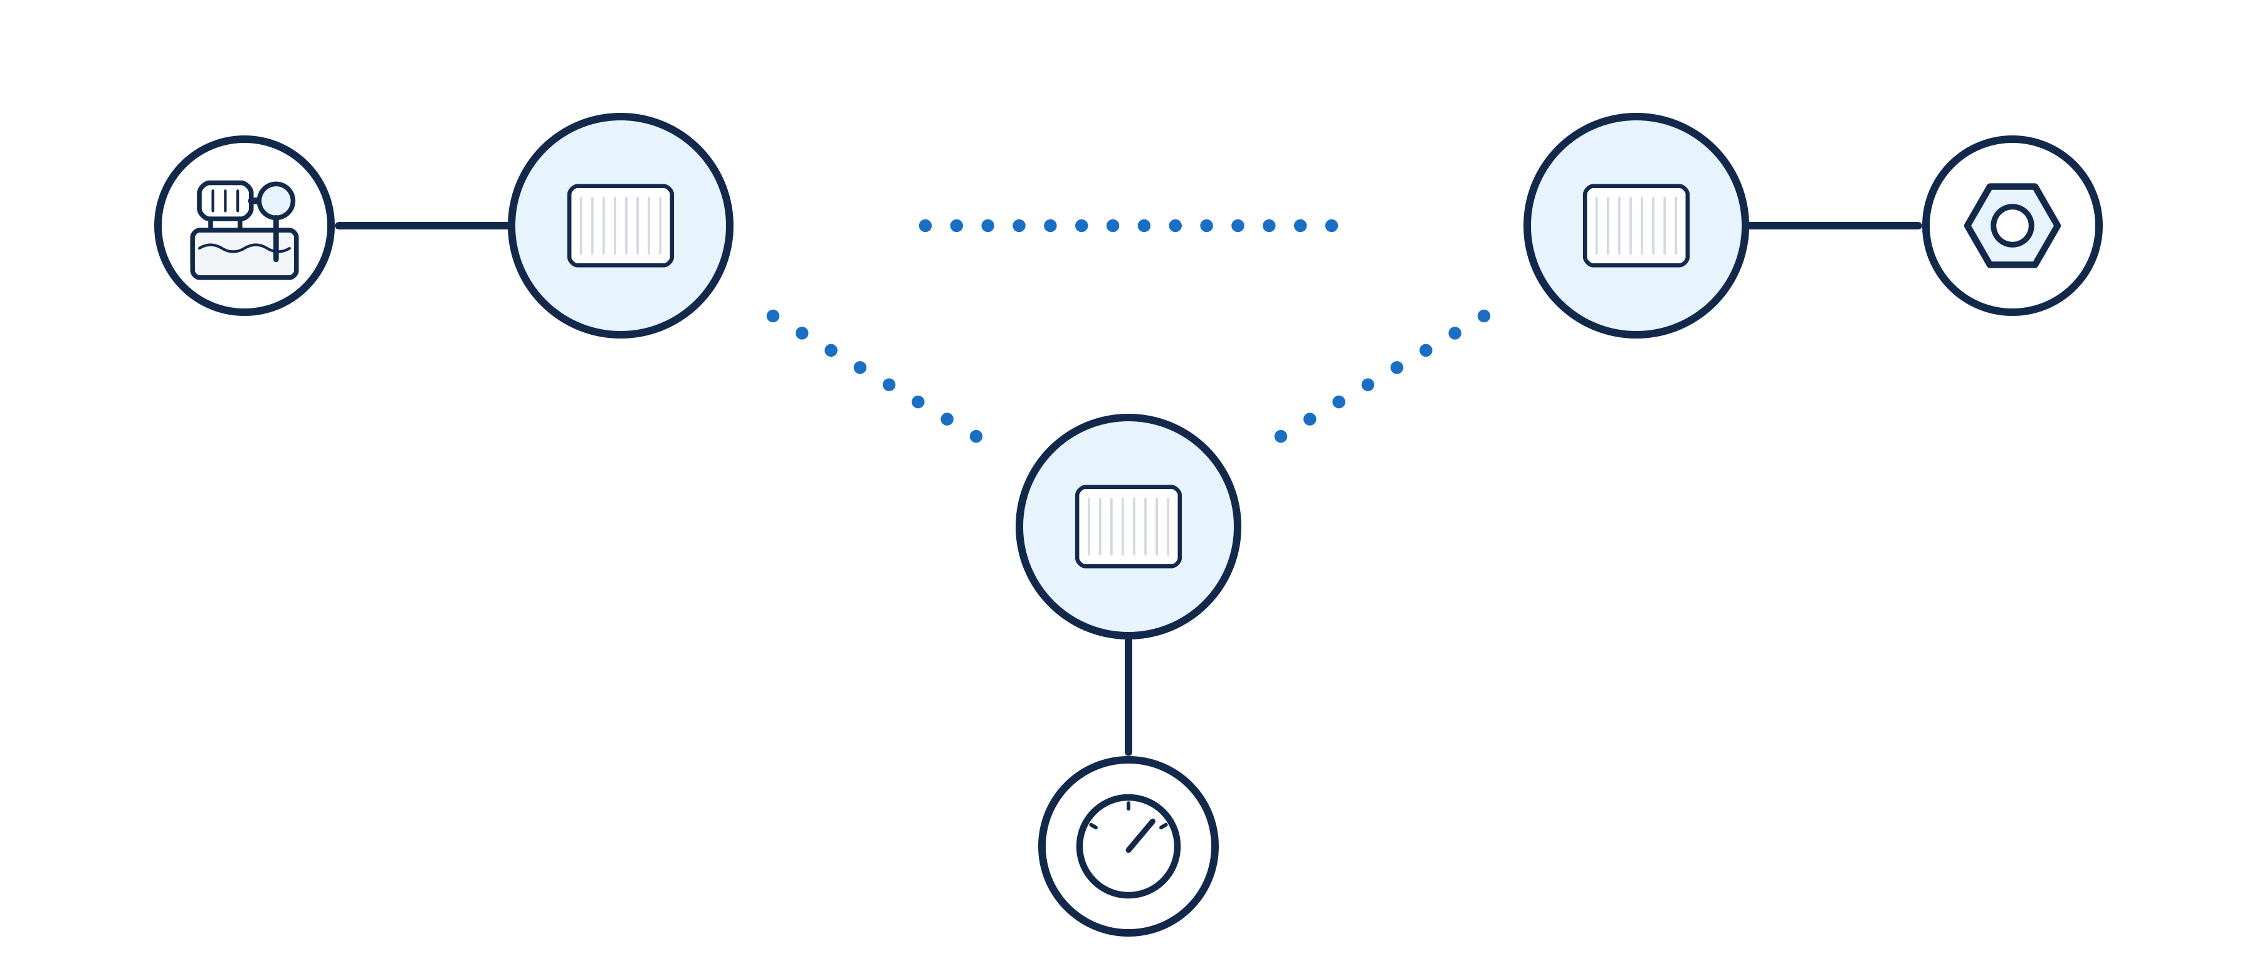
정의 없이 넣은 데이터 ①: 같은 대상이 여러 노드가 된다
정해 둔 이름이 없으면 같은 장치가 넣는 사람마다 다른 이름의 노드로 들어간다.
같은 장치가 노드 셋으로 흩어졌다
HYD-01
「오일 쿨러」
「열교환기」
쿨러 코어
「쿨러」
유온 센서
5
Notes:
세 사람이 같은 장치를 서로 다른 이름으로 넣었습니다. 설비는 오일 쿨러에, 센서는 쿨러에, 부품은 열교환기에 붙었습니다. 쿨러에 달린 센서를 찾으라고 하면 셋 가운데 하나에 붙은 것만 나옵니다.

Slide 6


정의 없이 넣은 데이터 ②: 관계와 값의 형식이 어긋난다
같은 사실이 이름 셋으로 들어가면 조회가 하나만 찾고, 한계가 글자로 들어가면 크기를 비교하지 못한다.
같은 관계가 어긋난다
값의 형식이 제각각이다
• 설비가 구성 요소를 갖는다는 한 가지 사실
• HYD-01 → 오일 쿨러: HAS_PART
• 쿨러 팬 → HYD-01: BELONGS_TO
• HYD-01 → 구동 모터: CONTAINS
• 이름이 셋이고 하나는 방향이 반대이다
• 유온의 한계: 65 (수, 비교할 수 있다)
• 토출 압력의 한계: 「130 bar」 (글자, 크기를 비교할 수 없다)
• 팬 진동의 단위: (없음, 값을 해석할 수 없다)
vs
하나만 찾는다
판정하지 못한다
6
Notes:
앞에서 이름이 흩어진 것에 이어 관계와 값도 어긋납니다. 먼저 왼쪽의 세 연결은 모두 설비가 구성 요소를 갖는다는 같은 사실인데, 이름이 셋이고 하나는 방향도 반대여서 어느 한 이름을 따라 찾으면 하나만 나옵니다. 다음으로 오른쪽에서는 한계를 한 곳에는 수로, 다른 곳에는 단위까지 붙인 글자로 넣었습니다. 글자는 크기를 비교할 수 없으므로 한계를 넘었는지 판정하지 못하고, 단위가 빠진 값은 무엇을 뜻하는지 알 수 없습니다.

Slide 7
온톨로지 스키마: 클래스, 속성, 관계, 제약의 정의
세 문제는 넣기 전에 정해 둔 약속이 없어 생기며, 그 약속을 한곳에 정의한 구조가 스키마이다.
스키마
Schema
어떤 클래스와 속성과 관계가 있을 수 있고 어떤 조건을 지켜야 하는지를 정의한다.
데이터를 넣는 사람과 읽는 프로그램이 모두 이 정의 하나를 기준으로 삼는다.
스키마가 정하는 것
정의의 범위
클래스의 이름과 의미, 속성의 이름 · 자료형 · 필수 여부, 식별자의 규칙
관계의 이름과 방향, 시작 클래스와 끝 클래스, 카디널리티
정의의 예
예
「센서에는 tag가 있어야 한다.」
「OBSERVES는 센서에서 상태 변수로 잇는다.」
양식과 문서
비유
닮은 점: 양식이 칸과 필수 항목을 정하고 작성된 문서가 그 칸을 채운다.
다른 점: 양식은 문서 한 장의 칸만 정하고, 스키마는 어떤 대상끼리 이어질 수 있는지도 정한다.
7
Notes:
앞의 세 문제에서 넣은 사람은 저마다 맞게 넣었고, 없는 것은 모두가 함께 따르는 약속입니다. 그 약속이 스키마입니다. 지난 시간에 온톨로지는 종류와 속성과 관계와 제약을 명시적으로 정의한 지식 모델이라고 했는데, 그 정의를 실제로 적어 둔 것이 스키마입니다. 둘째 칸에서 스키마가 정하는 항목을, 셋째 칸에서 정의의 예 둘을 봅니다. 양식 비유는 칸을 정하는 쪽과 채우는 쪽이 나뉜다는 점까지만 닮았습니다.

Slide 8
클래스 정의: 속성 목록과 속성 정의의 세 항목
속성 한 줄은 속성명, 자료형, 필수 여부로 이루어지며, 인스턴스의 값은 이 세 가지에 맞아야 한다.
{
"name": "Sensor",
"label_ko": "센서",
"description": "계측 채널. 태그 이름이
실시간 데이터와 연결된다.",
"properties": [
{"name": "id", "type": "string", "required": true},
{"name": "name", "type": "string", "required": true},
{"name": "tag", "type": "string", "required": true},
{"name": "unit", "type": "string"},
{"name": "virtual", "type": "boolean"}
]
}
properties
한 줄이 속성 하나이다. 지난 시간에 그림으로 본 다섯 칸이 여기에 적힌다.
속성명
"name": "tag"는 칸의 이름이다.
자료형
"type": "string"은 칸에 들어갈 값의 종류이다.
필수 여부
"required": true는 값이 반드시 있어야 한다는 표시이다.
8
Notes:
스키마에 적힌 센서 클래스의 정의입니다. 영문 이름, 한글 이름, 설명 뒤에 속성 목록이 오고, 지난 시간에 본 센서의 다섯 칸이 한 줄씩 적혀 있습니다. 한 줄은 속성의 이름, 자료형, 필수 여부의 순서입니다. tag 한 줄을 읽으면 이름은 tag, 자료형은 글자, 그리고 반드시 있어야 하는 속성입니다. 값의 형식과 필수 여부가 스키마에는 이렇게 적힙니다.

Slide 9
자료형: 칸에 들어갈 값의 종류
자료형은 칸에 들어갈 값의 종류이며, limit이 number로 정해져 있어 잰 값과 크기를 비교한다.
"name": "StateVariable",
"properties": [
{"name": "id", "type": "string", "required": true},
{"name": "name", "type": "string", "required": true},
{"name": "aliases", "type": "string[]"},
{"name": "unit", "type": "string", "required": true},
{"name": "kind", "type": "enum", "required": true},
{"name": "normal", "type": "number"},
{"name": "limit", "type": "number"}
]
string
글자이다. id, name, unit이 이 자료형이다.
number
수이다. limit과 normal은 수여서 잰 값과 크기를 비교한다.
string[]
글자의 목록이다. aliases처럼 값이 여럿일 때 쓴다.
enum
미리 정한 값 가운데 하나만 받는다. kind가 이 자료형이다.
9
Notes:
상태 변수 클래스의 속성 목록입니다. 한계와 정상값이 number, 곧 수로 정해져 있습니다. 앞에서 한계를 글자로 넣어 비교하지 못한 문제가 이 한 줄로 막힙니다.

Slide 10


식별자와 이름
식별자는 인스턴스 하나를 가리키는 고유한 값이어서, 이름이 바뀌어도 관계는 그대로 남는다.
식별자 id
이름 name
• 인스턴스 하나를 가리키는 고유한 값이다
• 같은 값이 둘 있을 수 없다
• 한번 정하면 바꾸지 않는다
• 예: sen:ts1
• 사람이 읽는 말이다
• 겹칠 수 있다
• 고쳐 쓸 수 있다
• 예: 유온 센서
vs
고유한 값
표시용
10
Notes:
이름을 식별자로 쓰지 않는 까닭은 이름이 겹치거나 바뀌기 때문입니다. 유온 센서라는 이름을 온도 센서로 고쳐도 sen:ts1이라는 식별자는 그대로이고, 이 센서를 가리키는 관계도 그대로 남습니다.

Slide 11

관계 유형과 두 층: 클래스 층, 인스턴스 층
관계 유형은 클래스 사이에 정의하고, 인스턴스 사이의 실제 관계는 그 정의에 맞추어 놓인다.
관계 유형
이름과 방향, 시작 클래스와 끝 클래스로 정의한다
HAS_COMPONENT
MONITORED_BY
OBSERVES
클래스와 관계 유형
무엇이 무엇에
이어질 수 있는가
Asset
설비
Component
구성 요소
Sensor
센서
StateVariable
상태 변수
인스턴스이다
인스턴스와 관계
무엇이 무엇에
이어져 있는가
HYD-01
asset:hyd-01
오일 쿨러
comp:cooler
유온 센서
sen:ts1
유온
sv:ts1
11
Notes:
관계도 클래스처럼 유형을 먼저 정합니다. 윗줄에서 HAS_COMPONENT는 설비 클래스에서 시작해 구성 요소 클래스에서 끝나고, MONITORED_BY는 구성 요소에서 센서로, OBSERVES는 센서에서 상태 변수로 향합니다. 아랫줄은 실제 대상이어서 HYD-01은 오일 쿨러를 구성 요소로 갖고, 오일 쿨러는 유온 센서로 계측되며, 유온 센서는 유온을 읽습니다. 파란 화살표 하나하나가 위에서 정의한 관계 유형의 실제 연결입니다. 세로 점선은 아래의 대상이 위 클래스의 인스턴스라는 뜻이고, 지난 시간에 CAUSES는 원인에서 고장 유형으로만 잇는다고 한 것이 위층의 정의였습니다.

Slide 12
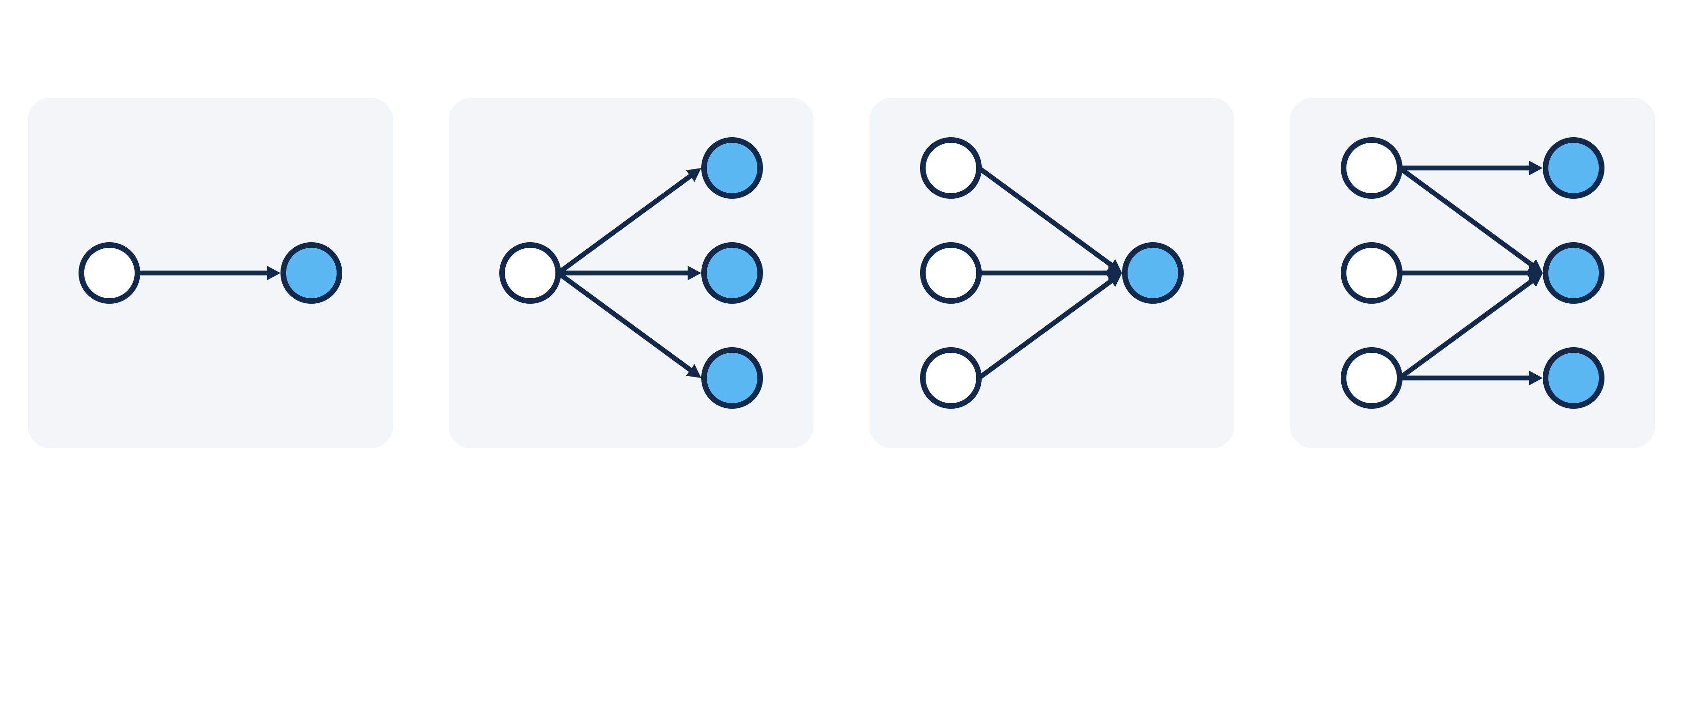
카디널리티: 관계 한쪽 대상에 이어지는 상대의 수
카디널리티(Cardinality)는 관계의 한쪽 대상 하나에 반대쪽 대상이 몇 개까지 이어질 수 있는지를 나타낸다.
1:1
일대일
1:N
일대다
N:1
다대일
N:M
다대다
12
Notes:
관계 유형을 정의할 때 하나 더 정하는 것이 카디널리티입니다. 하나를 1로, 여럿을 N이나 M으로 적습니다. 왼쪽 숫자가 관계가 시작하는 쪽이고 오른쪽 숫자가 끝나는 쪽입니다.

Slide 13
관계 정의: 이름, 양 끝의 클래스, 카디널리티
관계 정의에는 이름, 시작 클래스와 끝 클래스, 카디널리티를 적으며, 이것이 연결을 검사하는 기준이 된다.
{
"type": "OBSERVES",
"from": ["Sensor"],
"to": ["StateVariable"],
"cardinality": "N:1",
"description": "센서가 읽는 상태 변수"
}
type
관계의 이름이다.
from · to
시작 클래스와 끝 클래스이다. 화살표는 from에서 to로 향한다.
cardinality
양쪽에 몇 개가 이어질 수 있는가이다.
13
Notes:
관계도 클래스처럼 스키마에 정의합니다. OBSERVES는 센서에서 시작해 상태 변수에서 끝나는 다대일 관계라고 적혀 있습니다. 앞에서 그림으로 본 관계 유형이 글자로는 이렇게 적힙니다.

Slide 14
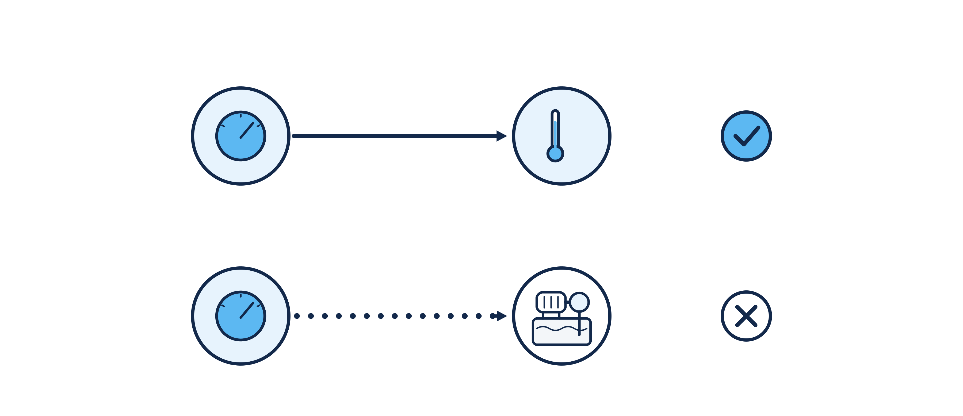
유효한 연결과 유효하지 않은 연결
양 끝 인스턴스의 클래스가 관계 정의의 시작 클래스, 끝 클래스와 같을 때만 유효한 연결이다.
관계 정의: OBSERVES
시작 클래스 Sensor → 끝 클래스 StateVariable
OBSERVES
유효한 연결
양 끝의 클래스가
정의와 같다
유온 센서
Sensor
유온
StateVariable
OBSERVES
유효하지 않은 연결
끝 클래스가
정의와 다르다
유온 센서
Sensor
HYD-01
Asset
14
Notes:
관계 정의가 곧 연결 조건이 됩니다. 먼저 위를 봅니다. 유온 센서는 센서 클래스의 인스턴스이고 유온은 상태 변수 클래스의 인스턴스여서 양 끝이 정의와 같으므로 유효합니다. 다음으로 아래는 같은 OBSERVES를 유온 센서에서 설비 HYD-01로 그은 것인데, 끝 클래스가 설비이므로 정의에 어긋납니다. 센서와 설비는 정의된 다른 관계를 거쳐 잇습니다.

Slide 15



제약: 스키마가 정하는 조건
인스턴스 데이터가 지켜야 하는 조건을 제약이라고 하며, 필수 속성, 자료형, 식별자, 연결 조건이 그 예이다.
필수 속성
센서에는 tag가 있어야 한다
자료형
• 한계는 수이다
• kind는 manipulated, controlled, disturbance 가운데 하나이다
고유한 식별자
같은 id가 둘 있을 수 없다
연결 조건
• OBSERVES는 센서에서 상태 변수로 잇는다
• 카디널리티는 다대일이다
빠진 값
값의 형식
중복
양 끝과 개수
15
Notes:
제약이 있기 때문에 넣은 데이터가 정의에 맞는지를 프로그램으로 검사할 수 있습니다. 지난 시간에 온톨로지가 정의하는 네 가지의 하나로 든 제약이 스키마에서는 이렇게 구체적인 조건이 됩니다.

Slide 16

스키마와 인스턴스 데이터가 담는 것
스키마는 무엇이 있을 수 있는가를 담고, 인스턴스 데이터는 실제로 무엇이 있는가를 담는다.
스키마
• 클래스, 속성, 관계의 정의만 담는다
• 실제 대상은 들어 있지 않다
• 「센서에는 tag가 있어야 한다」
인스턴스 데이터
• 정의에 따라 적은 실제 대상과 그 사이의 관계를 담는다
• 「유온 센서의 tag는 TS1이다」
있을 수 있는 것
실제로 있는 것
16
Notes:
센서라는 클래스와 tag라는 속성까지가 스키마입니다. 유온 센서라는 대상은 스키마에 없고 인스턴스 데이터에 있습니다. 앞에서 본 클래스 층과 인스턴스 층이 각각 이 둘에 담깁니다.

Slide 17
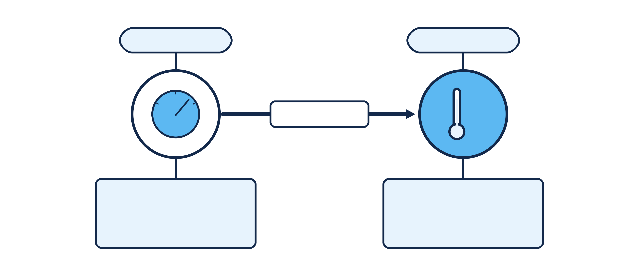
그래프 DB의 노드, 관계, 속성
그래프 DB에서 인스턴스는 노드, 클래스 이름은 레이블, 관계의 이름은 관계 유형으로 저장된다.
레이블(Label)
노드의 종류를
나타내는 이름표
:Sensor
:StateVariable
관계 유형
Relationship Type
관계에 붙는 이름
노드(Node)
대상 하나
:OBSERVES
관계의 속성
관계에도 속성을
붙일 수 있다
속성(Property)
id: sen:ts1
name: 유온 센서
tag: TS1
속성(Property)
id: sv:ts1
name: 유온
normal: 48 · limit: 65
17
Notes:
지난 시간에 본 그래프 DB인 Neo4j에서는 인스턴스 하나가 노드 하나가 되고, 노드에 붙는 이름표인 레이블로 클래스 이름을 씁니다. 다음으로 가운데의 관계에는 방향과 관계 유형이 함께 저장되며, 스키마에서 정의한 관계의 이름을 그대로 씁니다. 아래 상자는 속성이고, 지난 시간에 본 속성이 노드에 그대로 들어갑니다. 노드, 관계, 속성의 세 가지가 그래프 DB가 데이터를 담는 구조의 전부입니다.

Slide 18
온톨로지 스키마와 Neo4j의 대응
온톨로지 스키마의 정의는 Neo4j에서 레이블, 관계 유형, 속성, DB 제약으로 옮겨진다.
온톨로지 스키마
Neo4j
예
클래스
노드의 레이블
:Sensor
인스턴스
노드
유온 센서
속성
노드와 관계의 속성
tag: 'TS1'
관계 유형
관계 유형
:OBSERVES
식별자의 고유성
DB 제약
id의 유일 제약
18
Notes:
두 쪽의 말을 한 줄씩 맞추었습니다. DB 제약은 데이터를 저장하는 순간에 데이터베이스가 직접 검사하는 조건입니다. 온톨로지 스키마는 지식이 어떤 모양이어야 하는가를 정한 정의이고, Neo4j의 레이블과 제약은 그 정의를 도구 안에 옮겨 놓은 것입니다.

Slide 19
Cypher와 Neo4j Browser
Neo4j의 그래프는 Cypher라는 질의 언어로 조회하고 만들며, Neo4j Browser가 그 질의를 실행하는 화면이다.
질의(Query)
요청
데이터베이스에 보내는 요청 한 건이다. 무엇을 찾을지 또는 무엇을 만들지를 적는다.
Cypher
질의 언어
Neo4j의 질의 언어이다. 찾으려는 노드와 관계의 모양을 글자로 그려서 적는다.
Neo4j Browser
질의 실행 화면
Neo4j에 딸린 웹 화면이다. Cypher를 입력해 실행하고 결과를 그래프와 표로 본다.
19
Notes:
그래프 DB에 들어 있는 것을 꺼내 보려면 질의를 보냅니다. 지난 시간의 조회 실습에서 적은 문장이 Cypher 질의였습니다.

Slide 20
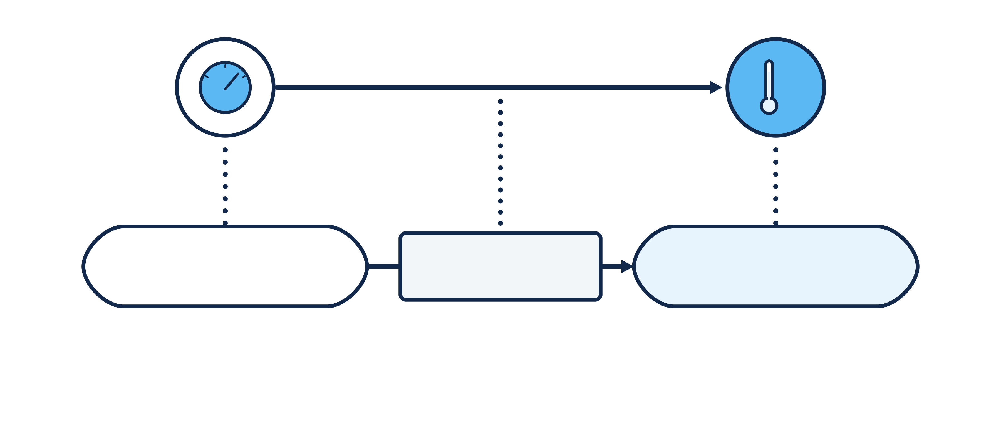
Cypher 표기: 노드, 관계, 변수
Cypher는 노드를 둥근 괄호로, 관계를 대괄호와 화살표로 적고, 콜론 앞의 변수로 찾은 노드를 다시 부른다.
OBSERVES
유온 센서
유온
(s:Sensor)
-[:OBSERVES]->
(v:StateVariable)
둥근 괄호는 노드
콜론 뒤의 Sensor가
레이블이다
대괄호는 관계
콜론 뒤가 관계 유형이고
화살표가 방향이다
s와 v는 변수
뒤에서 s.tag, v.name처럼
그 노드의 속성을 부른다
20
Notes:
Cypher의 표기는 위의 그림을 글자로 옮긴 것입니다. 먼저 동그라미를 둥근 괄호로 적고, 괄호 안의 콜론 뒤에 레이블을 적습니다. 다음으로 화살표 가운데에 대괄호를 넣고 그 안에 관계 유형을 적으며, 전체를 왼쪽부터 읽으면 센서 노드에서 OBSERVES 관계로 상태 변수 노드에 이어진 모양입니다. s와 v는 쓰는 사람이 정하는 이름이어서, 뒤에서 s.tag라고 쓰면 찾은 센서 노드의 tag 속성을 가리킵니다.

Slide 21
MATCH와 RETURN: 찾을 모양과 돌려받을 것
MATCH에는 찾을 모양을, RETURN에는 돌려받을 것을 적으며, 모양에 맞는 것마다 한 행이 나온다.
MATCH (c:Component {name: '오일 쿨러'})
-[:MONITORED_BY]->(s:Sensor)
RETURN c.name, s.tag
── 결과 ──
"오일 쿨러" "TS1"
"오일 쿨러" "CE"
MATCH
찾을 모양을 적는 자리이다. 이름이 오일 쿨러인 구성 요소에서 MONITORED_BY로 이어진 센서를 찾는다.
RETURN
돌려받을 것을 적는 자리이다. c.name, s.tag는 찾은 구성 요소의 이름과 센서의 태그이다.
결과
모양에 맞는 것이 둘이므로 두 행이 나온다.
21
Notes:
조회의 첫 낱말은 MATCH입니다. 이 질의는 오일 쿨러를 재는 센서는 무엇인가라는 질문이고, 센서가 몇 개인지는 적지 않았습니다. 모양에 맞는 것을 모두 찾는 것이 MATCH의 동작입니다. MATCH만으로는 아무것도 보이지 않으므로 RETURN에 구성 요소의 이름과 센서의 태그를 달라고 적었습니다. 오일 쿨러는 TS1과 CE 두 채널로 계측되므로 두 행이 나옵니다.

Slide 22
WHERE: 조건으로 결과를 거른다
WHERE에 조건을 적으면 MATCH가 찾은 것 가운데 그 조건에 맞는 것만 남는다.
MATCH (s:Sensor)-[:OBSERVES]->(v:StateVariable)
WHERE v.limit IS NOT NULL
RETURN s.tag, v.name, v.limit
── 결과 ──
"PS1" "토출 압력" 130
"TS1" "유온" 65
"VS1" "팬 진동" 2.0
WHERE
MATCH와 RETURN 사이에 조건을 적는다.
IS NOT NULL
값이 있는 것만 남긴다. 한계가 정해진 상태 변수 셋이 남는다.
크기 비교
v.limit > 100처럼 쓸 수도 있다. limit의 자료형이 수이기 때문이다.
22
Notes:
찾은 것 가운데 일부만 보고 싶을 때 WHERE를 씁니다. 한계가 정해진 상태 변수만 남겼더니 세 행이 나옵니다.

Slide 23
CREATE와 MERGE: 새로 만들기와 찾아서 만들기
MERGE는 식별자로 먼저 찾아 없을 때만 만들므로 CREATE와 달리 같은 노드를 중복해 만들지 않는다.
CREATE (s:Sensor {id: 'sen:ts1',
name: '유온 센서',
tag: 'TS1'})
MERGE (s:Sensor {id: 'sen:ts1'})
SET s.name = '유온 센서',
s.tag = 'TS1'
CREATE
적은 대로 새로 만든다. 이미 있는지는 보지 않는다. Sensor 레이블이 붙고 속성 셋을 가진 노드 하나가 만들어진다.
MERGE
id가 sen:ts1인 센서가 있으면 그 노드를 쓰고, 없으면 만든다.
SET
찾았거나 만든 노드의 속성에 값을 넣는다.
식별자로 찾는다
MERGE의 괄호 안에는 식별자만 적고 나머지 속성은 SET에 적는다.
23
Notes:
조회 다음은 만들기이고 표기는 조회와 같습니다. 먼저 위의 CREATE는 괄호 안에 적은 레이블과 속성대로 노드를 만듭니다. 다음으로 아래의 MERGE는 먼저 찾아봅니다. 무엇을 같다고 볼지는 괄호 안에 적은 것으로 정해지므로 그 자리에는 식별자를 적습니다. 이름까지 넣으면 이름을 고쳐 다시 실행했을 때 같은 노드를 찾지 못합니다.

Slide 24


절차가 없을 때 생기는 일과 절차를 정해 두는 세 가지 목적
순서와 확인 항목이 사람마다 다르면 조치의 결과도 달라지며, 절차를 문서로 정하면 일관성, 안전, 확인이 지켜진다.
각자 익힌 방식대로
정해 둔 절차대로
• 숙련자는 몸에 밴 순서대로 한다
• 신입은 들은 대로 한다
• 확인 하나를 건너뛰어도 드러나지 않는다
• 일관성: 경험이 다른 사람이 해도 같은 순서로 하여 편차를 줄인다
• 안전: 위험한 순서와 빠뜨린 확인을 절차가 막아 사고를 막는다
• 확인: 끝났다고 보는 기준이 문서에 정해져 있어 결과를 검증한다
vs
사람마다 다르다
누가 해도 같다
24
Notes:
여기까지가 스키마와 질의입니다. 지식 그래프에는 설비와 센서만이 아니라 조치를 수행하는 방법도 들어가며, 오늘 넷째 실습에서 그 절차를 설비 지식에 잇습니다. 먼저 절차를 왜 문서로 정해 두는지부터 보겠습니다. 왼쪽은 절차가 정해져 있지 않은 경우입니다. 무엇을 먼저 확인하고 무엇으로 끝났다고 볼지가 사람마다 달라서 같은 조치의 결과도 달라집니다. 오른쪽은 순서와 기준을 문서로 정해 둔 경우이며 목적은 셋입니다. 누가 해도 같게 하는 일관성, 위험한 순서를 막는 안전, 끝났는지를 같은 기준으로 판정하는 확인입니다.

Slide 25
SOP: 표준 작업 절차
SOP는 특정 작업을 누가 수행해도 같은 순서와 기준으로 하도록 문서로 정해 둔 절차이다.
SOP
Standard Operating Procedure
특정 작업의 순서와 기준을 문서로 정해 둔 절차이다.
수행하는 사람이 달라도 같은 방식으로 하게 한다.
HYD의 SOP
표준 작업 절차
설비 매뉴얼 HM-8은 쿨러 냉각 성능 상실에 대한 조치를 절차로 정해 둔다.
팬 최대 운전과 쿨러 핀 세척이 모두 이 매뉴얼의 SOP이다.
25
Notes:
그렇게 순서와 기준을 문서로 정해 둔 것이 SOP, Standard Operating Procedure입니다. 우리말로는 표준 작업 절차라고 합니다. 지난 시간에 본 팬 최대 운전과 쿨러 핀 세척이 모두 설비 매뉴얼 HM-8에 SOP로 적혀 있습니다.

Slide 26
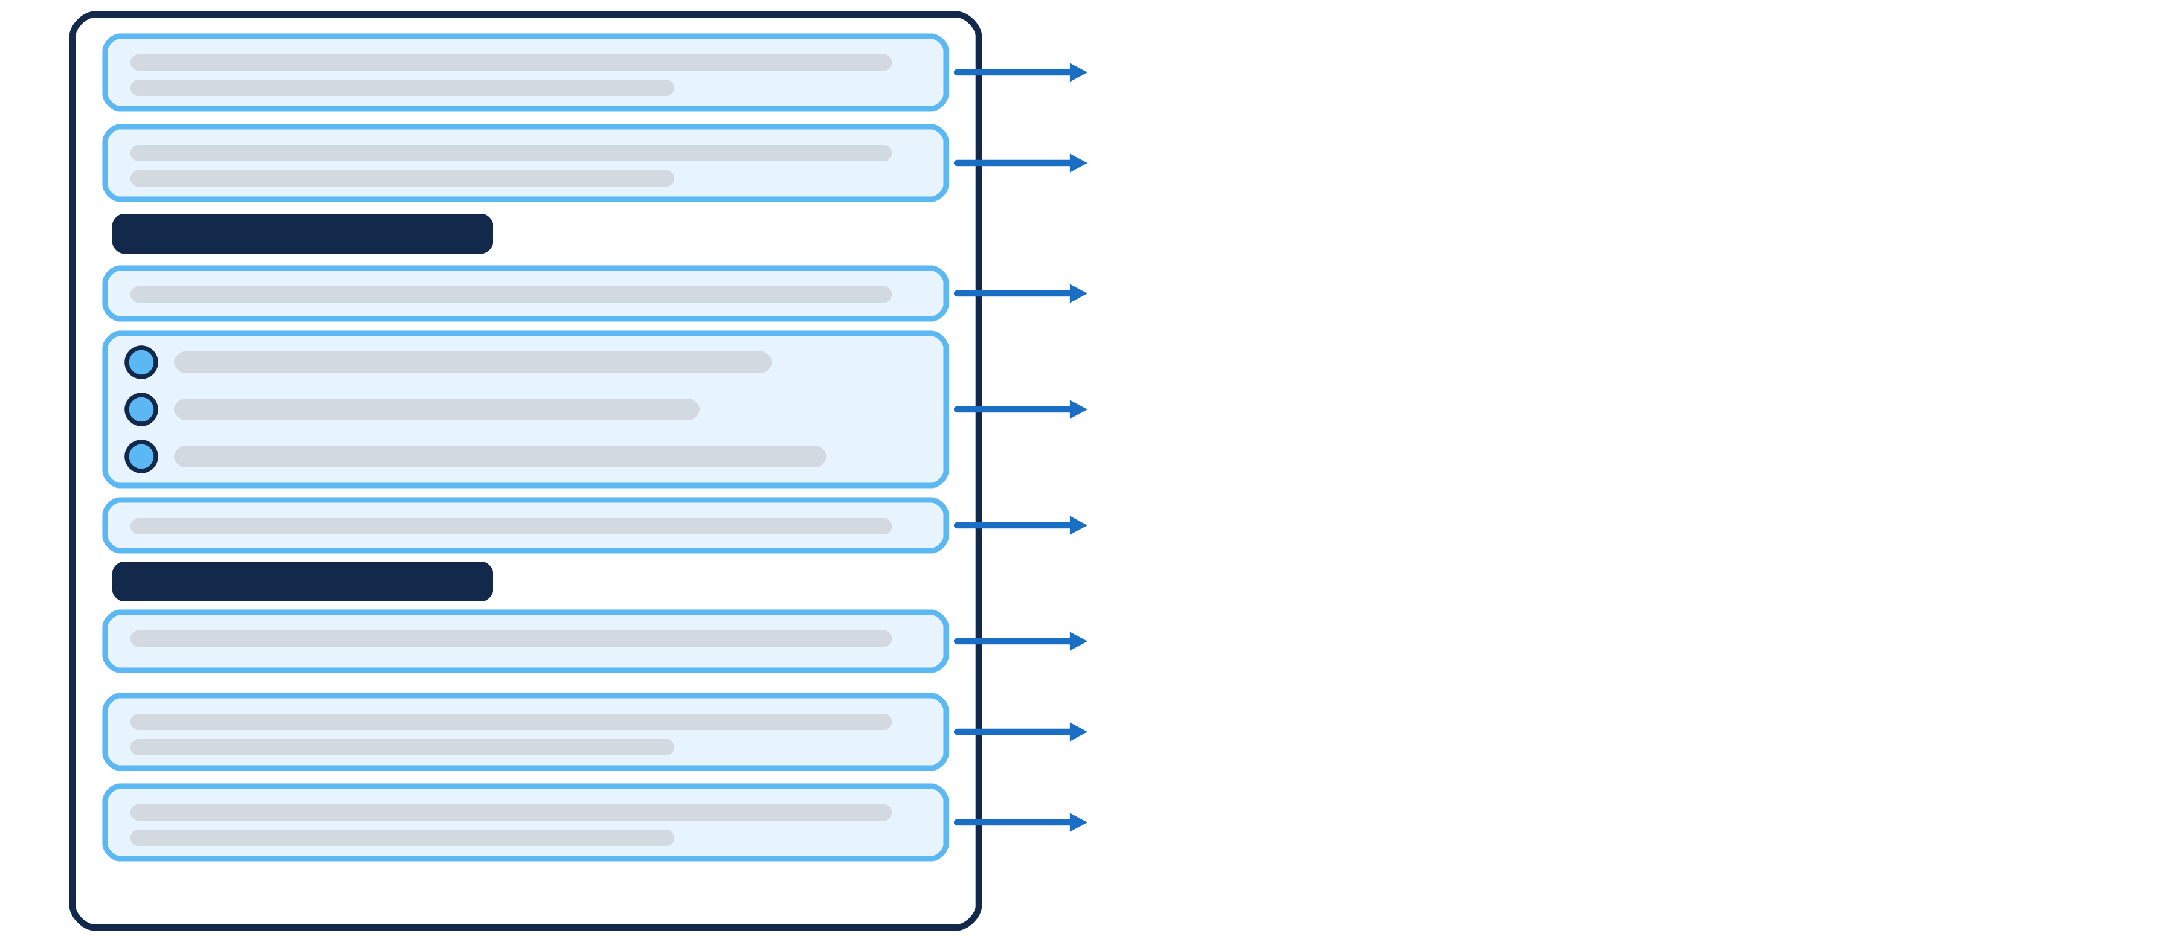
SOP의 구성요소 여덟 가지
단계만 적힌 메모는 언제 써도 되는지와 언제 끝나는지를 알려 주지 못하며, SOP는 여기에 일곱 가지를 더 갖춘다.
적용 대상
어떤 설비의 어떤 고장에 쓰는가
전제 조건
시작 전에 성립해 있어야 할 상태
준비사항
시작 전에 갖출 공구, 자재, 인원
수행 단계
무엇을 어떤 차례로 하는가
담당 역할
누가 승인하는가
안전 조건
작업자를 지키려고 먼저 할 조치
완료 확인 기준
무엇을 얼마 동안 보고 끝내는가
금지 사항
어떤 경우에도 하지 않을 일
26
Notes:
「팬 속도를 100 %로 올린다」 한 줄만 적힌 메모로는 언제 써도 되는지, 무엇을 하면 안 되는지, 언제 끝난 것인지를 알 수 없습니다. 그래서 SOP에는 수행 단계 외에 일곱 가지가 더 붙습니다. 위에서부터 적용 대상, 전제 조건, 준비사항, 수행 단계, 담당 역할, 안전 조건, 완료 확인 기준, 금지 사항입니다. 준비사항은 시작하기 전에 갖추어 둘 공구와 자재와 인원을 적는 칸입니다. 이 가운데 세 가지를 매뉴얼의 원문으로 이어서 확인합니다.

Slide 27
시작 전에 정해 두는 세 가지: 적용 대상 · 전제 조건 · 안전 조건
적용 대상, 전제 조건, 안전 조건은 절차를 어느 고장에, 어떤 설비 상태에서, 어떤 보호 조치 뒤에 시작하는지를 정한다.
구성요소
매뉴얼 원문
실린 곳
적용 대상
「쿨러 냉각 성능 상실은 오일 쿨러에서 생기는 고장이며 유온 상승과 냉각 효율 저하로 나타난다.」
HM-8.4
전제 조건
「원격 조치는 PLC 운전 모드가 REMOTE_AUTO일 때만 한다.」
HM-8.5
안전 조건
「설비를 정지하고 현장 패널에서 LOCAL로 전환한 뒤 잠금(LOTO)을 건다.」
LOTO(Lockout/Tagout): 전원을 잠그고 표지를 다는 조치
SOP-COOL-14
1단계
27
Notes:
여덟 가지 가운데 적용 대상, 전제 조건, 안전 조건의 셋을 매뉴얼의 문장으로 확인합니다. 적용 대상은 이 절차가 오일 쿨러의 냉각 성능 상실이라는 고장에 쓰인다는 것을 정합니다. 전제 조건은 시작하기 전에 성립해 있어야 하는 상태로, 운전 모드가 원격 자동이어야 한다는 문장입니다. 안전 조건은 작업자를 지키려고 먼저 해 두는 조치이며 핀 세척 절차는 설비를 정지하고 잠금을 거는 것으로 시작합니다. LOTO는 정비하는 동안 다른 사람이 설비를 켜지 못하도록 전원을 잠그고 표지를 다는 조치입니다.

Slide 28
HYD 온톨로지: 고장 유형에 이어진 조치 방법
SOP 한 편이 조치 방법 노드 하나이고 고장 유형에 이어져 있어, 고장 유형에서 관계를 따라가면 조치 후보가 모인다.
팬 최대 운전
조치 방법 · Skill
SOP-COOL-11
MITIGATED_BY
쿨러 핀 오염
원인
Cause
냉각 성능 상실
고장 유형
FailureMode
팬 최대 운전과 부하 80 %
조치 방법
SOP-COOL-12
CAUSES
MITIGATED_BY
REMEDIED_BY
쿨러 핀 세척
조치 방법
SOP-COOL-14
28
Notes:
SOP가 지식 그래프에 어떻게 들어 있는지 보겠습니다. SOP 한 편은 조치 방법 노드 하나이고 클래스 이름은 Skill입니다. 조치 방법은 원인이 아니라 고장 유형에 이어져 있어서 한 고장 유형에 여럿이 붙습니다. MITIGATED_BY는 유온을 당장 내리는 완화 조치에, REMEDIED_BY는 원인을 없애는 조치에 붙는 관계입니다.

Slide 29
경남대학교 피지컬AI 사관학교
실습: 온톨로지 직접 설계하기
실습
제공된 설비 · 부품 · 센서 자료에서 속성과 식별자와 관계를 정의해 schema.json을 보완한다

Slide 30



실습에서 설계하는 것과 완성되는 것
이 실습을 마치면 속성, 식별자, 연결 방향, 중복 처리 규칙을 정의해 보완한 schema.json이 만들어진다.
질문 정하기
자료를 읽고
이 지식으로 답할
질문을 정한다
대상 나누기
자료에 나오는 대상을
클래스와
예시 인스턴스로
가른다
정의하기
속성의 자료형,
식별자, 필수값과
관계의 방향, 연결 제약,
중복 처리 규칙을 정한다
결과 확인
스키마 파일과
인스턴스 데이터가
원래 자료의 뜻과
맞는지 대조한다
30
Notes:
지난 시간에 만든 schema.json을 제공된 설비, 부품, 센서 자료로 이어서 보완합니다. 같은 대상이 두 번 들어가지 않게 하는 규칙도 함께 정합니다. 정의한 내용을 Claude Code에 요구사항으로 전달해 파일을 만들게 합니다. 무엇을 클래스로 두고 무엇을 속성으로 둘지를 정하는 일은 설계하는 사람의 몫입니다.

Slide 31
경남대학교 피지컬AI 사관학교
실습: 설계한 지식을 그래프 DB에 구현하기
실습
스키마와 인스턴스를 Cypher로 옮겨 실습용 그래프 DB에 넣고 질의로 검사한다

Slide 32



실습에서 구현하는 것과 완성되는 것
설계한 지식을 Cypher로 그래프 DB에 넣은 뒤, 노드와 관계의 수와 연결을 질의로 검사한다.
1
2
3
Cypher로 옮긴다
앞에서 만든 스키마와 예시 인스턴스를
노드, 속성, 관계를 만드는
Cypher 질의로 바꾼다
그래프 DB에 넣는다
실습용으로 분리된 그래프 DB에서
질의를 실행해
인스턴스와 관계를 만든다
질의로 검사한다
MATCH로 노드와 관계의 수를 세고
식별자가 겹치거나 관계의 끝이
정의와 다른 곳이 없는지 확인한다
32
Notes:
앞에서 설계한 것을 그래프 DB에 넣습니다. Claude Code가 만든 질의를 실행하기 전에 읽어 봅니다. 노드를 식별자로 MERGE하는지, 관계의 방향이 스키마의 정의와 같은지는 오늘 배운 것으로 확인할 수 있습니다. 넣은 뒤에는 MATCH로 노드와 관계의 수를 세어 설계한 수와 같은지 봅니다.

Slide 33
경남대학교 피지컬AI 사관학교
실습: 새로운 설비에도 같은 지식 구조 적용하기
실습
기존 스키마는 그대로 두고 새 설비의 인스턴스를 더한다

Slide 34



실습에서 추가하는 것과 완성되는 것
스키마를 고치지 않고 새 설비의 인스턴스만 더해도 공용 부품과 복수 센서의 관계가 같은 질의로 조회된다.
1
2
3
인스턴스를 더한다
기존 스키마는 그대로 두고
새 설비의 인스턴스와
식별자를 만든다
관계를 잇는다
두 설비가 함께 쓰는 부품과
한 구성 요소를 재는 여러 센서를
관계로 잇는다
결과를 견준다
같은 질의를 새 설비와
기존 설비에 실행해
결과를 나란히 본다
34
Notes:
설비가 새로 생겼을 때 더하는 것은 클래스가 아니라 인스턴스입니다. 부품을 함께 쓰면 부품 인스턴스 하나에 두 설비 쪽의 관계가 모이고, 센서가 여럿이면 센서마다 인스턴스와 관계가 생깁니다. 같은 질의를 두 설비에 실행해 결과가 같은 모양으로 나오는지 견줍니다. 스키마를 다시 만들지 않았는데도 질의가 그대로 통하는지가 확인할 점입니다.

Slide 35
경남대학교 피지컬AI 사관학교
실습: 설비 지식에 안전한 작업 절차 연결하기
실습
제공된 SOP에서 전제 조건, 안전 조건, 금지 사항을 뽑아 고장 유형과 조치에 연결한다

Slide 36


실습에서 구조화하는 것과 완성되는 것
SOP에서 뽑은 전제 조건, 안전 조건, 금지 사항은 이 실습에서 고장 유형과 조치 방법에 이어진 자료가 된다.
설비 모델의 재사용
앞서 만든
설비 모델과 식별자를
그대로 쓴다
고장 유형과 조치
제공된 고장 유형에
조치 방법을
연결한다
전제와 안전 조건
시작 전에 성립해야 할
상태와 먼저 할
안전 조치를 뽑는다
금지 사항 연결
하지 않을 일을 뽑아
조치 방법에
이어서 남긴다
36
Notes:
앞서 만든 설비 모델에 고장 유형과 조치 방법을 연결합니다. 제공된 SOP에서 전제 조건과 안전 조건과 금지 사항을 뽑아 조치 방법에 이어 붙입니다. 끝나면 고장 유형에서 조치 방법을 거쳐 그 조치의 전제와 금지 사항까지 따라갈 수 있는 자료가 만들어집니다.

Slide 37
오늘 다룬 핵심 개념과 주요 용어 정리
용어의 정식 명칭과 그 용어가 설비 지식의 구조에서 맡은 자리를 모은다.
용어
정식 명칭
설비 지식의 구조에서
스키마
Schema
클래스와 관계의 정의
식별자
Identifier
인스턴스의 고유한 값
자료형
Data Type
칸에 들어갈 값의 종류
카디널리티
Cardinality
이어지는 상대의 수
제약
Constraint
데이터가 지킬 조건
레이블
Label
노드의 종류 이름표
질의
Query
DB에 보내는 요청
SOP
Standard Operating Procedure
조치 방법의 출처
37
Notes:
오늘 새로 쓴 용어입니다. 위의 다섯은 지식을 정의하는 쪽의 말이고, 레이블과 질의는 그래프 DB 쪽의 말이며, 마지막은 작업 절차의 약어입니다. 이 가운데 하나를 골라 자료를 덮고 자신의 문장으로 써 보시기 바랍니다.

Slide 38
경남대학교 피지컬AI 사관학교
Review Quiz: 핵심 흐름 되짚어보기
배운 내용을 바탕으로 정답을 맞춰보세요.

Slide 39
Quiz 1. 스키마와 인스턴스
공장에 같은 기종의 유압 파워팩 한 대가 새로 들어와 HYD-04라는 설비 코드를 받았다.
이 설비를 지식 그래프에 반영하는 방법으로 가장 적절한 것은?
스키마에 「HYD-04」라는 클래스를 새로 정의한다
1
Asset 클래스에 「넷째 설비」라는 속성을 더한다
2
Asset 클래스의 인스턴스 하나를 더하고 구성 요소와 관계로 잇는다
3
기존 HYD-01 인스턴스의 code 값을 HYD-04로 고친다
4
39
Notes:
유형과 실제 대상을 구분하는 문항입니다. 새로 생긴 것이 유형인지 대상 하나인지를 먼저 따져 봅니다.

Slide 40
Quiz 2. 방향이 있는 관계의 조회
HAS_COMPONENT는 Asset에서 Component로 향하는 관계이며, 오일 쿨러를 가진 설비를 찾으려 한다.
찾을 모양을 바르게 적은 것은?
(c:Component {name: '오일 쿨러'})-[:HAS_COMPONENT]->(a:Asset)
1
(a:Asset)-[:HAS_COMPONENT]->(c:Component {name: '오일 쿨러'})
2
(a:Asset)-[:MONITORED_BY]->(c:Component {name: '오일 쿨러'})
3
[a:Asset]-(:HAS_COMPONENT)->[c:Component {name: '오일 쿨러'}]
4
40
Notes:
표기를 외웠는지가 아니라 스키마의 방향을 질의로 옮길 수 있는지를 확인하는 문항입니다. 화살표가 어느 노드에서 나와 어느 노드로 들어가는지를 눈여겨봅니다.

Slide 41
Quiz 3. 이름을 고쳐 다시 넣는 문장
식별자가 sen:ts1이고 이름이 「유온 센서」인 노드가 이미 있으며, 이름을 「온도 센서」로 고쳐 다시 넣으려 한다.
있던 노드를 찾아 이름만 고치는 문장은?
CREATE (s:Sensor {id: 'sen:ts1', name: '온도 센서'})
1
MERGE (s:Sensor {id: 'sen:ts1', name: '온도 센서'})
2
CREATE (s:Sensor {id: 'sen:ts1'}) SET s.name = '온도 센서'
3
MERGE (s:Sensor {id: 'sen:ts1'}) SET s.name = '온도 센서'
4
41
Notes:
무엇을 같은 노드로 볼지를 괄호 안에 적은 것이 정한다는 점을 확인하는 문항입니다. 보기마다 먼저 찾아보는 문장인지, 찾을 때 무엇을 기준으로 삼는지를 따져 보시기 바랍니다.

Slide 42
정답과 판단 기준
세 문항은 유형과 대상, 관계의 방향, 식별자로 찾아 만드는 문장을 구분하는지를 확인한다.
문항
판단 기준
정답
Quiz 1
새로 생긴 것은 유형이 아니라 대상 하나이다. 스키마는 그대로 두고 인스턴스와 관계를 더한다.
3번
Quiz 2
관계는 설비에서 구성 요소로 향한다. 화살표는 설비 노드에서 나와 구성 요소 노드로 들어가게 적는다.
2번
Quiz 3
MERGE는 괄호 안에 적은 것으로 먼저 찾는다. 식별자만 적어야 이름이 바뀌어도 같은 노드를 찾는다.
4번
42
Notes:
정답보다 판단 기준이 중요합니다. 첫 문항의 1번은 대상마다 클래스를 만드는 실수입니다. 둘째 문항의 1번은 방향이 반대이고, 3번은 관계 유형이 다르며, 4번은 둥근 괄호와 대괄호를 바꾸어 썼습니다. 셋째 문항의 1번과 3번은 찾아보지 않고 새로 만들고, 2번은 고친 이름까지 같아야 찾으므로 있던 노드를 찾지 못합니다.

